Slide 1
Политика за насърчаване на селскостопанските продукти Годишна работна програма за 2019г.
София, 2 април 2019г.
Камелия Палазова
B.1 "Външна комуникация и политика а насърчаване"
ГД "Земеделие и развитие на селските райони"
Европейска комисия

Slide 2
Съдържание
Политиката за насърчаване
Годишната работна програма за 2019г.
Покани за предложения 2019г.
Поуки
Техническа подкрепа и помощни средства

Slide 3
Нормативна уредба:
Основен акт, публикуван на 04.11.2014 г.
Регламент (ЕС) № 1144/2014, в сила от 01.12.2015 г.
Делегирани актове и актове за изпълнение
Делегиран регламент на Комисията (ЕС) 1829/2015
Регламент за изпълнение на Комисията (ЕС) 1831/2015
Ежегодно:
Годишна работна програма
Покани за подаване на предложения – Официален вестник на ЕС
OJ C 18 of 15.01.2019, стр.4 – обикновени програми
OJ C 18 of 15.01.2019, стр.21 – многонационални програми

Slide 4
Засилен натиск върху селскостопанския сектор
Предизвикателства
Засилена либерализация в търговията (ССТ)
Засилена глобализация на световната икономика
Политики за насърчаване от страна на конкурентите на ЕС
Премахване на възстановяванията при износ
Силна конкуренция спрямо европейските селскостопански продукти
Постепенно увеличение на цените на селскостопанските продукти/ бурно увеличение на цените на енергията и минералните торове
По-строги стандарти за производство
По-строги екологични изисквания
Засилен натиск за намаляване на разходите върху селските стопанства на ЕС
Липса на информираност относно качествата на европейските селскостопански продукти
Само 18% от европейските граждани познават логата за географски наименования

Slide 5
Различни видове дейности
Програми за информиране и насърчаване :
От 1 до 3 години
Подадени от предлагащи организации
ОБИКНОВЕНИ програми : една или повече предлагащи организации от една държава – членка
МНОГОНАЦИОНАЛНИ програми : няколко предлагащи организации от няколко държави – членки + организации на европейско ниво
Инициативи на Комисията :
Мерки за информиране и насърчаване :
Мисии на високо ниво
Участия в търговски изложения
Собствени кампании
Услуги за техническа подкрепа

Slide 6
Процент на съфинансиране
Национално съфинансиране
Процент на съфинансиране на ниво ЕС:
 | Вид програми
 | Обикновени | Много национални
Вътрешен пазар | 70% | 80%
Външен пазар | 80% | 80%
В случай на кризи | 85% | 85%
+ 5% за държавите-членки в режим на финансово подпомагане

Slide 7
Нова процедура за подбор
Акт за прилагане Процедура на разглеждане
РАБОТНА ПРОГРАМА
Приема се от Комисията
Програмите се изпращат директно на европейската комисия
1 подбор на година, основаващ се на определените приоритети от годишната работна програма
Прилагането се адаптира според спецификата на обикновените – многонационални програми
ПОКАНИ ЗА ПРЕДЛОЖЕНИЯ
Публикуват се от Комисията
Няма повече национално съфинансиране
Обикн.
Многон
ИЗПРАЩАНЕ на предложенията за програми
ОТ предлагащите организации
ДО Комисията
ПОДБОР
От Комисията
Акт за прилагане
Процедура на разглеждане
Споразумения за безвъзмездна помощ
ОБИКНОВЕНИ
ДЪРЖАВИТЕ-ЧЛЕНКИ
Споделено управление
МНОГОНАЦИОНАЛНИ
КОМИСИЯТА
Директно управление

Slide 8
Управление на програмите
Цел на опростяването
Многонационалните програми да се управляват директно от Комисията
Опростени правила за прилагане за обикновените програми:
Без гаранция за изпълнение
Контрол върху визуалните материали в рамките на периодичния технически доклад съпровождащ всяко искане за плащане, а чрез предварително одобрение от държавата-членка/агенцията
Гъвкавост относно началото на прилагане на програмата, т.е. до 6 месеца след сключването на договора
Аванс: 20% от цялата сума, плащана от ЕС за програмата
Гаранцията за предварително плащане ограничена до 100%
Сертификат за одит за финансовите доклади при повече от 325,000 евро
Разходите по гаранциите и сертификата за одит са допустими за възстановяване
Временни плащания изплащани в допълнение на аванса (граница от 90% от участието на ЕС)
По-добра оценка на влиянието
Набор от индикатори
Стандартизиране на докладите

Slide 9
Допустими продукти и схеми
Всички селскостопански продукти без тютюн
Достъп за определени преработени продукти, изброени в Приложение I (бира, шоколад, макаронени изделия, сладка царевица,памук...)
Спиртни напитки със защитено географско наименование
Вино:
Обикновени програми = Подход на кошницата
Многонационални програми = Само вино е възможно
На вътрешния пазар = информация относно схемите за качество + разумна консумация
По-дълъг списък с допустими продукти, вкл. преработени
В съответствие с други мерки за насърчаване от ОСП и политиката на ЕС относно консумацията на алкохол
Риба и рибни продукти : Подход на кошницата
Схеми : схеми за качеството на ЕС, био продукти, национални схеми за качество, графичен символ за най-отдалечените райони на ЕС

Slide 10
Допустими продукти/ схеми в делегирания акт
Посланието на ЕС
На вътрешния пазар, за схемите съгласно член 5(4) от Регламент (ЕС) No 1144/2014 :
Фокус върху схемата в основното послание на ЕС
Един или няколко продукта могат да бъдат представени като пример за тази схема
Продуктите следва да са представени като второстепенно послание спрямо основното на ЕС

Slide 11
Предлагащи организации в делегирания акт
Следва да бъде представителна за съответния сектор или продукт
Браншови или междубраншови организации:
Правило за 50%;
Междубраншови организации, признати от държавата - членка
Група – географски наименования: Правило за 50%
Организации на производители, признати от държавата – членка
Орган от хранително-вкусовия сектор :
Представители на този продукт (и) или сектор сред членовете;
Изключение: програми, изпълнени след загуба на потребителско доверие
<50% : Гъвкавост за по-ниски прагове и специфични обстоятелства, които оправдават, че предлагащата организация е представителна.
Не постоянна помощ: предлагащата организация не бива да получава финансиране за програми за информиране и насърчаване за един и същи продукт или схема, за същия географски пазар за повече от два последователни случая.

Slide 12
Насърчаване с признаване на стратегическото значение на търговските марки и произхода
ВИДИМОСТ НА ТЪРГОВСКИТЕ МАРКИ
Всяка търговска марка следва да е еднакво видима
Графичното представяне следва да бъде в по-малък формат от това на основното европейско послание на кампанията
Като цяло представяне на няколко търговски марки

Slide 13
Търговските марки в делегирания акт
Търговските марки могат да бъдат споменати само за определени видове дейности:
дейности по продажбите: демонстрации, (вкл. изложения, събития за бизнеса) & дегустации
Интернет сайтове
Аргументи защо споменаването на търговските марки е необходимо, за да се постигнат целите на кампанията, които да са изложени при кандидатстването
Еднаква видимост и на отделена площ в сравнение с основното европейско послание
Минимум 5 търговски марки
Максимум 5% от общата площ
Изключение за схемите за качество съгласно чл.5 от основния акт: някои от тях са регистрирани като търговски марки (Parmiggiano Regiano, Flandria, Label Rouge)
Условия за изключение от правилото за минимум 5:
По-малко търговски марки в държавата-членка; и
Невъзможност за се разработи многопродуктова или многонационална програма

Slide 14
Търговски марки: пример за плакат
Банер с пет търговски марки под логото на организацията, емблемата на ЕС и 'Enjoy, it's from Europe'
Only for illustration purpose regarding how brand names can appear.
Any EU co-financed programme shall respect all eligibility conditions of the promotion policy regulation.

Slide 15
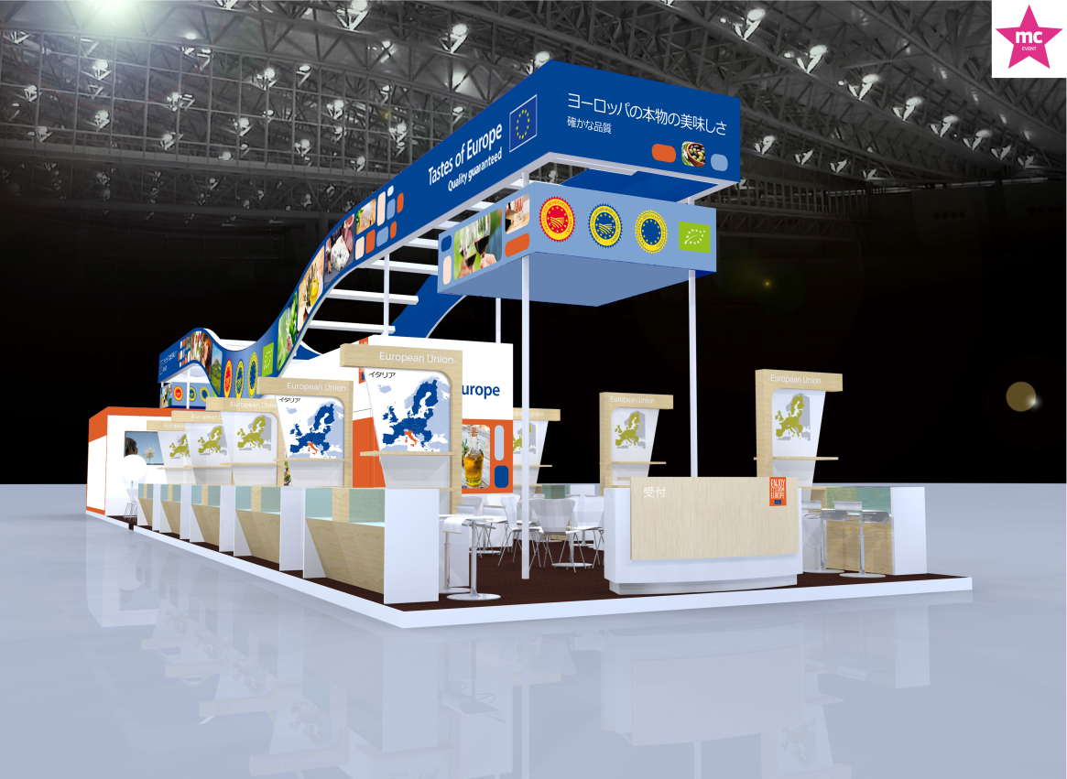
Търговски марки: пример за щанд
Индивидуален но идентичен ъгъл за всеки представител на търговска марка
Еднаква големина на търговските марки – под основното европейско послание
Only for illustration purpose regarding how brands can be showcased.
Any EU co-financed programme shall respect all eligibility conditions of the promotion policy regulation.

Slide 16
Насърчаване с признаване на стратегическото значение на търговските марки и произхода
СПОМЕНАВАНЕ НА ПРОИЗХОДА
Вътрешен пазар: винаги второстепенно спрямо основното европейско послание на кампанията
Пазар в трета страна може да бъде на същото ниво като основното европейско послание на кампанията
Продукти, признати съгласно схемите на ЕС за качество : произходът като регистриран в наименованието може да се споменава без ограничения

Slide 17
Произходът в делегирания акт
Споменаването на произхода следва да бъде ограничено до визуални материали
Косвени или преки препратки
Не може да се отклони или да подвежда спрямо посланието на Съюза
Следва да се споменава националният произход или общ наднационален произход
Схемите за качество на ЕС, които се отнасят до произхода, могат да споменават специфичния произход без ограничения
Националните схеми за качество, които се отнасят до произхода, могат да споменават произхода, при условие, че:
То е второстепенен спрямо основното послание на Съюза в кампания на вътрешния пазар,
Може да бъде на същото ниво като посланието на Съюза при кампания в трети страни

Slide 18
Пример: Вътрешен пазар
Национален произход

Slide 19
Пример: трети страни
Споменаване на произхода на същото ниво като основно европейско послание

Slide 20
Обикновени програми
Да бъдат от значителен мащаб
На вътрешния пазар следва да бъдат изпълнявани:
В поне две държави – членки, или
В една държава – членка, ако не е тази на произхода на предлагащата организация
Това изискване не се налага за програми:
Относно схемите за качество на ЕС (точки a, b, c от чл. 5,4)
Съдържат послание/ подходящи диетични практики (Бялата книга на ЕС COM(2007)279)

Slide 21
Прилагане на програмите
Прилагане посредством прилагаща организация
Подбор на прилагаща организация чрез състезателна процедура:
Осигуряване на най-добро използване на средствата
Организация, функционираща като публична: Директива 2014/24/EU относно обществените поръчки
Подбор преди подписването на договора
Предлагаща организация може да приложи определени части от програмата при следните условия:
Предлагащата организация има поне три години опит в прилагането на мерки за насърчаване;
Предлагащата организация гарантира, че разходите за измерването на резултатите, които планира да извърши сама, не надвишават нормалните пазарни цени.

Slide 22
Годишната работна програма за 2019г.

Slide 23
Определяне на приоритетите Какво представлява Работната програма?
Инструмент за определяне на стратегията за насърчаване
С участие на сектора
Определя приоритетите в рамките на определен бюджет
Приема се годишно
=> Динамична политика на насърчаване
=> Политика, отчитаща нуждите на сектора
=> Определени приоритети, но с известна гъвкавост
=> Възможност за адаптирането й всяка година

Slide 24
Как определихме приоритетите за 2019г.?
Целите на Регламента: повишаване на броя на дейности, насочени към трети страни, в които има най-висок потенциал за растеж и на вътрешния пазар, с цел информиране на потребителите относно високите стандарти на европейските продукти, в частност схемите за качество и биоземеделие;
Макроикономически анализ относно трети страни: очакваното увеличение във вноса в настоящи и развиващи се бързо пазари, сравнен с потенциала за растеж на вноса, както и оценка на база развитие в преговорите за Споразумения за свободна търговия или очаквания от отпадане на фито-санитарни бариери;
Принос от страна на участниците в сектора, посредством консултация в рамките на Групата за граждански диалог по качество и насърчаване
Коментари от държавите-членки: получени от 14 държави
Резултати от поканите за предложения през 2018г.

Slide 25
Приоритети на Годишната работна програма за 2019г.
Приемственост от годишната работна програма за 2018г.
Новости:
Повишен бюджет: +12,5 мил. евро повече в сравнение с 2018г.
На вътрешния пазар – фокус върху схемите за качество, био земеделие и методите за производство
Специфични сектори: за обикновените програми: трапезни маслини
За многонационалните програми: пресни плодове и зеленчуци; ориз, произведен по устойчив начин, говеждо месо
Обикновени и Многонационални програми: фокус върху трети страни

Slide 26
Работна програма 2019г. Бюджет
Увеличен бюджет за политиката за насърчаване (обикновени програми + многонационални програми + инициативи на ЕК):
Разпределение на бюджет 2019 от 201,1 мил евро:
100 мил. за обикновени програми
91,6 мил. за многонационални програми
9,5 мил. за инициативи на ЕК
2017 | 2018 | 2019
142,5 мил. | 188,6 мил. | 201,1 мил.

Slide 27
Обикновени програми
Обикновени програми |  | 100 M
Обикновени програми на вътрешния пазар |  | [20M]
Тема 1. Схеми на ЕС за качество PDO, PGI, TSG, OQT), organic, RUP | [12 M]
Тема 2. Програми, представящи специфични особености на селскостопанските методи за производство в ЕС и характеристики на селскостопанските продукти от ЕС (безопасност на храните, проследимост, автентичност, етикетиране, хранителна стойност и опазване на здравето, хуманно отношение към животните, опазване на околната среда и устойчивост) и характеристики на продуктите от ЕС, свързани с качество, вкус, разнообразие или традиции (= извън схемите на ЕС за качество) | [8 M]
Обикновени програми в трети страни |  | [75 M]
Тема 3. Китай, Япония, Ю. Корея, Югоизточна Азия, Южна Азия | [25.25M ]
Тема 4. Канада, САЩ, Мексико, Колумбия | [22 M]
Тема 5. Други географски райони | [25.25M]
Тема 6. Трапезни маслини | [2.5M]
Смущение на пазар/допълнителна покана [5M]
Notes:
Focus on simple programmes

Slide 28
Многонационални програми
Многонационални програми 91.6 M
На вътрешния пазар [43.3 M]
Тема A. Програми за схемите на ЕС за качество или представящи специфични особености на селскостопанските методи за производство в ЕС и характеристики на селскостопанските продукти от ЕС (безопасност на храните, проследимост, автентичност, етикетиране, хранителна стойност и опазване на здравето, хуманно отношение към животните, опазване на околната среда и устойчивост) и характеристики на продуктите от ЕС, свързани с качество, вкус, разнообразие или традиции | [32.8 M]
Тема B. Здравословно хранене: плодове и зеленчуци | [8M]
тема C. Устойчиво произведен ориз | [2.5M]
Трети страни [43.3M]
Тема D. Програми за схемите на ЕС за качество или представящи специфични особености на селскостопанските методи за производство в ЕС и характеристики на селскостопанските продукти от ЕС (безопасност на храните, проследимост, автентичност, етикетиране, хранителна стойност и опазване на здравето, хуманно отношение към животните, опазване на околната среда и устойчивост) и характеристики на продуктите от ЕС, свързани с качество, вкус, разнообразие или традиции. | [38.3 M]
Тема E. Говеждо месо | [5M]
Смущение на пазара/допълнителна покана за предложения [5M]
Notes:
Focus on Multi programmes

Slide 29
Приоритети на Годишната работна програма 2019г. (в сравнение с 2018г.)
ОБИКНОВЕНИ ПРОГРАМИ |  | Мил. евро
Обикновени програми на вътрешния пазар |  | 20 (20)
Тема 1. Схеми за качество |  | 12 (11)
Тема 2. Програми, представящи специфични характеристики на селскостопанските методи за производство в ЕС и характеристики на селскостопанските продукти от ЕС |  | 8 (7)
Обикновени програми в трети страни |  | 75 (75)
Тема 3. Китай, Япония, Южна Корея, Тайван, Югоизточна Азия, Южна Азия |  | 25,25 (26,25)
Тема 4. Канада, САЩ, Мексико, Колумбия |  | 22 (22,5)
Тема 5. Други географски райони |  | 25,25 (22,5)
Тема 6. Трапезни маслини |  | 2,5 (/)
Смущение на пазара/допълнителна покана за предложения |  | 5 (4,5)
Общо ОБИКНОВЕНИ |  | 100 (90)
МНОГОНАЦИОНАЛНИ ПРОГРАМИ |  | Mio EUR
Многонационални програми на вътрешния пазар |  | 43,3
Тема A. Програми, представящи специфични характеристики на селскостопанските методи за производство в ЕС и характеристики на селскостопанските продукти от ЕС или схеми за качество |  | 32,8 (30)
Тема B. Здравословно хранене: пресни плодове и зеленчуци |  | 8 (8)
Тема C. Ориз, произведен по устойчив начин |  | 2,5 (/)
Многонационални програми в трети страни |  | 48,3
Тема D. Програми, представящи специфични характеристики на селскостопанските методи за производство в ЕС и характеристики на селскостопанските продукти от ЕС или схеми за качество в трети страни |  | 38,3 (32,1 )
Тема E. Говеждо месо |  | 5 (/)
Смущение на пазара/допълнителна покана за предложения |  | 5
Общо МНОГОНАЦИОНАЛНИ |  | 91,6 (79)
ОБЩО ОБИКНОВЕНИ И МНОГОНАЦИОНАЛНИ |  | 191,6 (179,1)
Инициативи на ЕК |  | 9.5 (9,5)
ОБЩО ЗА НАСЪРЧАВАНЕ |  | 201,1 (188,6)

Slide 30
Покани за предложения 2019г. - условия

Slide 31
Насоки за кандидатстване
Законова база
Ръководство за кандидатстване (образец на формуляр и критерии за отпускане)
Образец на споразумение за отпускане на безвъзмездна помощ
Информационен ден в Брюксел, проведен на 7 февруари 2019г. (запис от презентациите онлайн)
Често задавани въпроси (FAQ) на страницата на агенция Chafea
Линията на Chafea за съвети и въпроси

Slide 32
Допустимост на кандидата
- Член 7 от Регламент (ЕС) № 1144/2014
- Член 1 от Регламент на Комисията (ЕС) 1829/2015 за делегиране
- Част 6 от Поканата за кандидатстване

Slide 33
Допустими дейности (част 6.2 от Поканата)
Предложенията трябва да покриват определена тема на Годишната работна програма
Предложенията могат да се отнасят единствено до продукти и схеми, изброени в чл. 5 от Регламент (ЕС) No 1144/2014
Предложенията трябва да имат европейско измерение
Обикновени програми:
Програмата трябва да се изпълнява в държава-членка, различна от родната на кандидатстващата организация (изключение правят кампаниите относно схемите за качество на ЕС или относно добрите диетични практики)
Задължение за изпълнение на програмата посредством изпълняваща организация (конкурентна процедура за избор)
Определени условия относно послания, свързани с информация за въздействието върху здравето
Споменаването на произхода и търговски марки – съгласно условията в Регламент 2015/1831

Slide 34
Допустими дейности (част 6.2 от Поканата)
Примерен списък:
Управление на проекта
Връзки с обществеността (дейности, свързани с връзките с обществеността, медийни събития)
Интернет страница, социални медии (създаване на страницата, поддръжка и актуализация, създаване на профили в социалните медии, редовна актуализации, други – мобилни апликации , електронни платформи, уебинари, др.)
Реклама (печатна, телевизионна, радио-, онлайн, плакати, кино)
Комуникационни средства (публикации, медийни пакети, промоционален мърчандайзинг, промоционални видеа)
Участия в събития (щандове на търговски изложения, семинари, бизнес срещи, обучения за търговската мрежа/готвачи, дейности в училища, седмици на ресторантите, спонсорство на събития, пътувания до Европа)
Промоционални дейности в търговските обекти (дегустации, промоции в публикации на търговските обекти, реклама в търговските обекти)

Slide 35
Проверка за допустимост на страницата на агенция CHAFEA https://ec.europa.eu/chafea/agri/funding-opportunities/eligibility/check-tool Често задавани въпроси https://ec.europa.eu/chafea/agri/faq.html Линия на агенция Chafea Email: chafea-agri-calls@ec.europa.eu

Slide 36
Критерии за изключване (част 7 от Поканата)
Примери:
- Икономическият оператор е обявен в несъстоятелност или е в ликвидация;
- Установено нарушение на икономическия оператор по задължения, свързани с плащане на данъци или социално осигурителни вноски;
- Установено е, че икономическият оператор е виновен за тежко професионално нарушение;
- Кандидатът е демонстрирал сериозни недостатъци при изпълнение на основните задължения при изпълнението на договор, финансиран от бюджета на ЕС

Slide 37
Критерии за подбор (част 8 от Поканата)
Финансов капацитет
Кандидатите трябва да разполагат със стабилни и достатъчни източници на финансиране, за да поддържат дейността си през целия период на изпълнение на действието и да участват във финансирането му.
Не се налага оценка ако:
- кандидатът е публичен орган;
- поисканото финансово участие на ЕС ≤ 60 000 EUR
финансово участие на ЕС в размер ≥ 750 000 EUR: одитен доклад, изготвен от одобрен външен одитор, в който са заверени отчетите за последната налична финансова година
Придружаващи документи:
Годишен отчет /бизнес план

Slide 38
Критерии за подбор (част 8 от Поканата)
Оперативен капацитет
Кандидатите трябва да притежават професионална компетентност и квалификация, необходими за изпълнение на програмата.
Обикновени програми: ако кандидатът желае да изпълнява част от програмата, е необходим минимум 3 години опит в изпълнението на подобни мерки
Придружаващи документи:
- Автобиографии (квалификации и професионален опит) на персонала на кандидата;
- Доклад за дейността на организацията

Slide 39
Критерии за отпускане на съфинансиране (Приложение VII от Ръководството за кандидатстване)
1 – Измерение на равнището на Съюза
2 – Техническо качество на проекта
3 – Управление на качеството
4 – Бюджет и ефективност на разходите

Slide 40
Измерение на равнището на Съюза
А) Значимост на предложените информационни и мерки и за насърчаване спрямо общите и по-специфични цели, изброени в чл. 2 от Регламент (ЕС) No 1144/2014, изброените в чл. 3 от същия Регламент, както и приоритетите, целите и очакваните резултати, обявени в съответния тематичен приоритет
Б) Европейско измерение на кампанията
В) Влияние на проекта на равнището на Съюза

Slide 41
Техническо качество на проекта
А) Качество и уместност на пазарния анализ
Б) Пригодност на стратегията, цели на програмата и ключови послания
В) Подходящ избор на дейности с оглед целите и стратегията на програмата, балансирана комуникационна комбинация, координация между дейностите
Г) Стегнато описание на дейностите
Д) Качество на предложените методи и показатели за оценка

Slide 42
Управление на качеството
А) Организационна и управленска структура на проекта
Б) Механизми за контрол на качеството и управление на риска

Slide 43
Бюджет и ефективност на разходите
А) Възвръщаемост на инвестицията
Б) Подходящо разпределение на бюджета по отношение на целите и обхвата на дейностите
В) Ясно дефиниране на прогнозните разходи и очакваните резултати
Г) Реалистично прогнозиране на човеко-дни по дейностите, изпълнявани от предлагащата организация, включително разходи за координиране на проекта

Slide 44
Критерии за отпускане на съфинансиране
Критерии | Максимум точки | Праг
1. Измерение на равнището на Съюза | 20 | 14
2. Техническо качество на предложението | 40 | 24
3. Управление на качеството Management quality | 10 | 6
4. Бюджет и ефективност на разходите | 30 | 18
ОБЩО | 100 | 62

Slide 45
Портал на участниците – Документи, свързани с кандидатстването
- Поканите за предложения – на всички официални езици на ЕС
- Ръководство за кандидатстване – преведено за поканата за обикновени програми
- Образец на договор за безвъзмездно финансиране – преведен за поканата за обикновени програми
- Образци за подаване

Slide 46
Оценяване
Предложения, които не отговарят на критериите за допустимост, подбор или изключване, или такива, които не достигат до прага за качество (за който и да било от критериите за отпускане на безвъзмездни средства), ще бъдат отхвърлени
За всяка тема, посочена в поканата, се съставя отделен списък с класация
Предложенията ще се класират според броя на точките, които получават на базата на оценяване по критериите за отпускане на безвъзмездни средства, и ще се подреждат по низходящ ред на броя на точките
Предложения, които получат брой точки над прага за качество за всеки критерий за отпускане на средства, ще се приемат до лимита на наличния бюджет. Оставащите успешни предложения с най-висок брой точки ще се включат в списък с резерви (и ще се финансират, в случай че бъде отпуснат допълнителен бюджет), а останалите ще бъдат отхвърлени

Slide 47
Език на кандидатстване
На всеки от официалните езици на ЕС НО кандидатите се насърчават да изпратят своето предложение
Многонационални | На английски език
Обикновени | На езика на държавата- членка | На английски език в държавите-членки, които са посочили, че подписват споразумения за отпускане на безвъзмездни средства с програмата, приложена на него на английски език (*): досега: BE, CZ, DK, EL, FI, HR, HU, IE, CY, LT, LU, MT, AT(само за вина), SE, PT
Във всички случаи | С превод на английски на техническата част (част Б)
(*) списък http://ec.europa.eu/agriculture/promotion/member-states/national-competent-authorities/competent-authorities_en.pdf

Slide 48
След подаването
- Агенция CHAFEA се свързва с кандидати само при нужда от уточняване на неясноти относно допустимостта
- Агенция REA се свързва с избраните кандидати от класацията с многонационалните програми относно валидиране на тяхната юридическа форма и финансова способност
- Информация до кандидатите относно резултата от оценяване, вкл. доклада от оценката
- Одобрените кандидати могат да бъдат поканени да направят леки корекции към предложението, въз основа на доклада от оценяващата комисия

Slide 49
Покани за предложения 2019г.: График за обикновените програми
 | Stages/Deadlines | Date and time or indicative period
a) | Publication of the call for proposals | 15.1.2019
b) | Deadline to submit non-IT related questions | 2.4.2019 17:00 CET
c) | Deadline to reply to non-IT related questions | 9.4.2019 17:00 CET
d) | Deadline for submitting applications | 16.4.2019 17:00 CET
e) | Evaluation period | April — August 2019
f) | Decision by the Commission | October 2019
g) | Information to applicants by the Member States | October 2019
h) | Grant adaptation phase | October 2019 — January 2020
i) | Signature of the grant agreement between Member States and the beneficiaries | < January 2020
j) | Starting date of the action | > 1.1.2020

Slide 50
Покани за предложения 2019г.: График за многонационалните програми
 | Stages/Deadlines | Date and time or indicative period
a) | Publication of the call for proposals | 15.1.2019
b) | Deadline to submit non-IT related questions | 2.4.2019 17:00 CET
c) | Deadline to reply to non-IT related questions | 9.4.2019 17:00 CET
d) | Deadline for submitting applications | 16.4.2019 17:00 CET
e) | Evaluation period | April-August 2019
f) | Information to applicants | October 2019
g) | Grant adaptation phase | October 2019-January 2020
h) | Signature of the grant agreement | < January 2020
i) | Starting date of the action

Slide 51
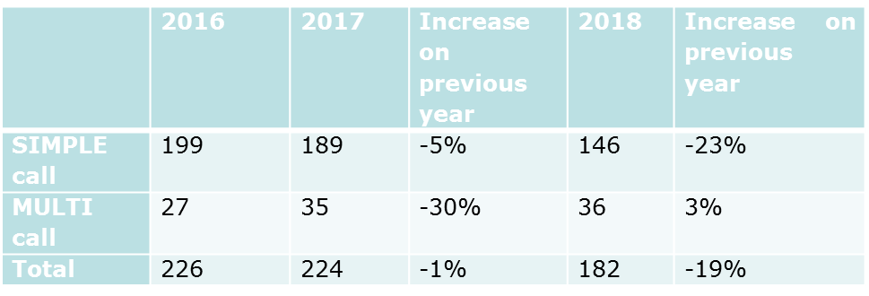
Покани за предложения 2019: Уроци от предишните покани (1)
Броят на предложения намалява:
Броят на недопустимите предложения намалява значително: през 2016г. 20% от всички предложения са обявени за недопустими, този процент намалява до 16% през 2017г. и до 11% през 2018г..

Slide 52
Покани за предложения 2019г.: Уроци от предишните покани (2)
Недопустими предложения през 2018г.
(16 обикновени и 4 многонационални):
- Недопустими кандидати: недопустими организации или не достатъчно представителни за продукта/сектора, частни фирми като ко-кандидати, кандидати извън ЕС
- Недопустими дейности: предложението предвижда насърчаване на консумация на алкохолни напитки на вътрешния пазар, недопустимо според чл.5(3)(b) от Регламент 1144/2014
- Липсващи задължителни приложения и съпътстващи документи
- Незначителен размер: предложения за обикновени програми само за държавата на кандидата, но не за схеми за качество или здравословни практики

Slide 53
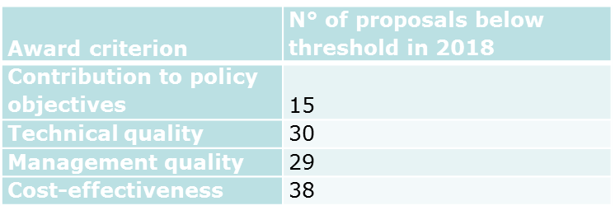
Покани за предложения 2019г.: Уроци от предишните покани (3)
Качеството на предложенията се повишава
Най-често срещани трудности при:
Технически грешки: погрешно избрана тема, неправилно подаден размер на безвъзмездната помощ
Липсващи придружаващи документи относно финансовия и оперативен капацитет, представителност, признати национални схеми за качество

Slide 54
Статистика - одобрени обикновени програми
 | 2016 | 2017 | 2018
Белгия | 5 | 4 | 3
България |  |  | 1
Чехия |  |  | 1
Дания | 2 |  | 1
Германия | 1 | 2
Естония
Ирландия | 1 | 1 | 1
Гърция | 8 | 4 | 7
Испания | 6 | 10 | 6
Франция | 8 | 17 | 11
Хърватска | 1
Италия | 10 | 3 | 18
Кипър
Латвия | 1 | 1
Литва | 6 | 2 | 2
Люксембург
Унгария |  | 1
Малта
Нидерландия | 1 | 2 | 1
Австрия | 2
Полша | 1 | 1 | 4
Португалия | 1 |  | 1
Румъния |  | 1 | 1
Словения | 6 | 1
Словакия
Финландия
Швеция
Великобритания |  | 2
Общо | 60 | 52 | 58

Slide 55
Какво представлява браншова или междубраншова организация, установени в държава членка или ниво ЕС?
Допустимост
Дефиницията включва определението за „междубраншова организация“ съгласно чл. 157 от Регламент (ЕС) NO 1308/2013, но е по-широко
Представители на икономически дейности, свързани с производството и/или други стъпки във веригата на доставка
Групи от производители и преработватели активни в областта на географските наименования

Slide 56
Допустимост
Какво означава организация на производители или асоциация от организации на производители?
Определение съгласно чл. 152 и 156 от Регламент (ЕС) NO 1308/2013
Представителна ли е за сектора или продукта?
Счита се за представителна при официално признаване от страна на държавата - членка

Slide 57
Предлагащи организации в делегирания акт
Следва да бъде представителна за съответния сектор или продукт
Браншови или междубраншови организации:
Правило за 50%;
Междубраншови организации, признати от държавата - членка
Група – географски наименования: Правило за 50%
Организации на производители, признати от държавата – членка
Орган от хранително-вкусовия сектор :
Представители на този продукт (и) или сектор сред членовете;
Изключение: програми, изпълнени след загуба на потребителско доверие
<50% : Гъвкавост за по-ниски прагове и специфични обстоятелства, които оправдават, че предлагащата организация е представителна.
Не постоянна помощ: предлагащата организация не бива да получава финансиране за програми за информиране и насърчаване за един и същи продукт или схема, за същия географски пазар за повече от два последователни случая.

Slide 58
Основни причини за отказ
Предлагащата организация не отговаря на критериите за допустимост
Предлагащата организация не е представителна за продукта/сектора
Продуктите/схемите, за които се кандидатства не са допустими
Предложението за програма е извън обсега на предложението за проекти и/или темата
Програмата не е от значителен мащаб

Slide 59
Качество на предложенията – слаби места
Целите на програмата не са добре дефинирани
Дейностите и очакваните резултати не са добре дефинирани
Липсва посланието на ниво ЕС
Организацията на работа и управлението на риска не са описани достатъчно добре
Липсва методологията за оценка
Слаба ефективност на разходите

Slide 60
Причини за отказ – качество на предложенията
Често срещани грешки: списък на сайта на Chafea
Отново подадени предложения, които не са взели под внимание коментарите от доклада за оценка
В допълнение:
Голема част от продукти за тестване и голяма част от бюджета за закупуването им
Няколко кандидата са декларирали, че предложението им е за насърчаване на национална схема за качество, но в действителност са били колективни търговски марки, които не са били регистрирани като национални схеми за качество

Slide 61
Последен съвет … - Прочетете внимателно текста на поканата за кандидатстване, често задаваните въпроси и съответните законови документи: Допустима ли е моята организация? Отговаря ли моето предложение на тематичните приоритети? Отговаря ли на всички условия? - Следвайте инструкциите от Ръководството за кандидатстване - Обърнете внимание на критериите за отпускане на съ-финансиране - Не чакайте до последната минута, за да изпратите своето предложение В случай на колебание, свържете се с Chafea : Email: chafea-agri-calls@ec.europa.eu

Slide 62
Помощни средства
уеб портал на Chafea:
https://ec.europa.eu/chafea/agri/

Slide 63
Пазарни доклади по страни
Нови публикувани на портала на Chafea относно
- ОАЕ
- Япония
- Мексико
Много скоро:
- Египет
- Южна Корея
- Индия

Slide 64
Информация относно възможностите от Споразумението за икономическо партньорство между ЕС и Япония за отделни сектори:
Вина:
https://www.eubusinessinjapan.eu/library/publication/factsheet-epa-wine
Спиртни напитки и бира: https://www.eubusinessinjapan.eu/library/publication/factsheet-epa-and-spirits-beer-products
Млечни продукти:
https://www.eubusinessinjapan.eu/library/publication/factsheet-epa-dairy-products
Месни продукти
https://www.eubusinessinjapan.eu/library/publication/factsheet-epa-meat-products
Географски наименования:
https://www.eubusinessinjapan.eu/library/publication/factsheet-epa-geographical-indications

Slide 65
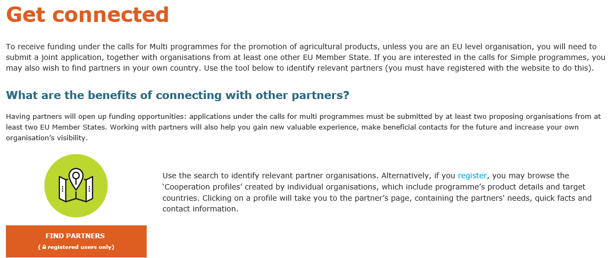
Намерете партньори

Slide 66
Интерактивна карта на съфинансираните програми

Slide 67
Проверка за допустимост

Slide 68
Проверка за визуалните материали

Slide 69
Уебинари
How to submit a proposal
Integrated marketing – a key for success
How to prepare successful participation in a trade fair

Slide 70
Уебинари
- How to submit a proposal?
- Integrated marketing – a key for success
- How to prepare successful participation in a trade fair
- Intellectual property in the agri-food sector
https://ec.europa.eu/chafea/agri/newsroom-and-events/webinars

Slide 71
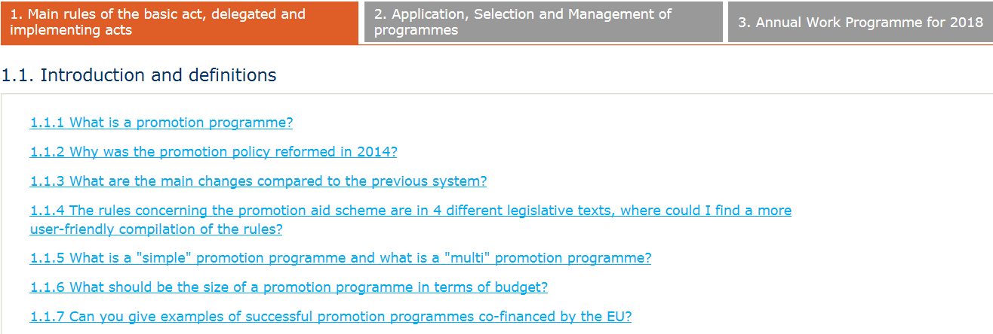
ЧЗВ

Slide 72
Поканите за предложения са отворени за кандидатстване от 15 януари 2019г.: срокът за кандидатстване е 16 април 2019г. Можете да кандидатствате през Портала за участници: https://ec.europa.eu/research/participants/portal/desktop/en/opportunities/index.html
Прочете внимателно текста на Поканите, ЧЗВ, Ръководството за кандидатстване и съответната нормативна база на портала на Chafea: https://ec.europa.eu/chafea/agri/
Линия за въпроси на Chafea: Email: chafea-agri-calls@ec.europa.eu

Slide 73
За връзка: www.agripromotion.eu
chafea-agri-calls@ec.europa.eu
#EUAgriPromo and @EUAgri

Slide 74
Благодаря Ви за вниманието!

